Slide 1


ОТЧЕТ по научно-исследовательской работе аспиранта за IV семестр Тема: Разработка и исследование математических моделей управляемых процессов многокомпонентной ректификации в технологии переработки природного газа
Кафедра автоматики и процессов управления
Аспирант гр. 8931 Сердитов Ю.Н.
Руководитель Душин С.Е.

Slide 2
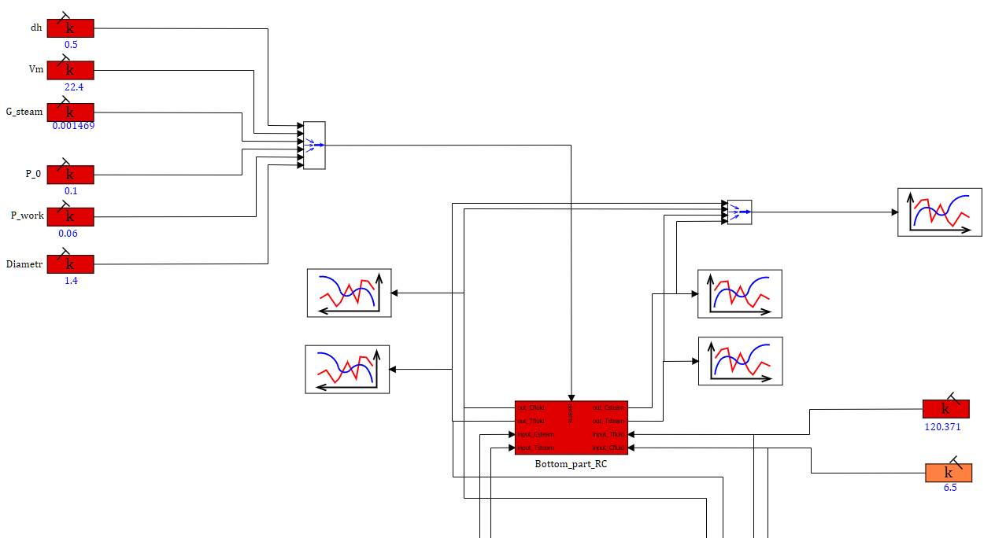
Отгонная часть РК
Параметры ф-ции скорости теплового потока пара
Исходная смесь
Входные значения из Испарителя
н.у. температуры пара и концентрации влаги в паре (Сп)

Slide 3
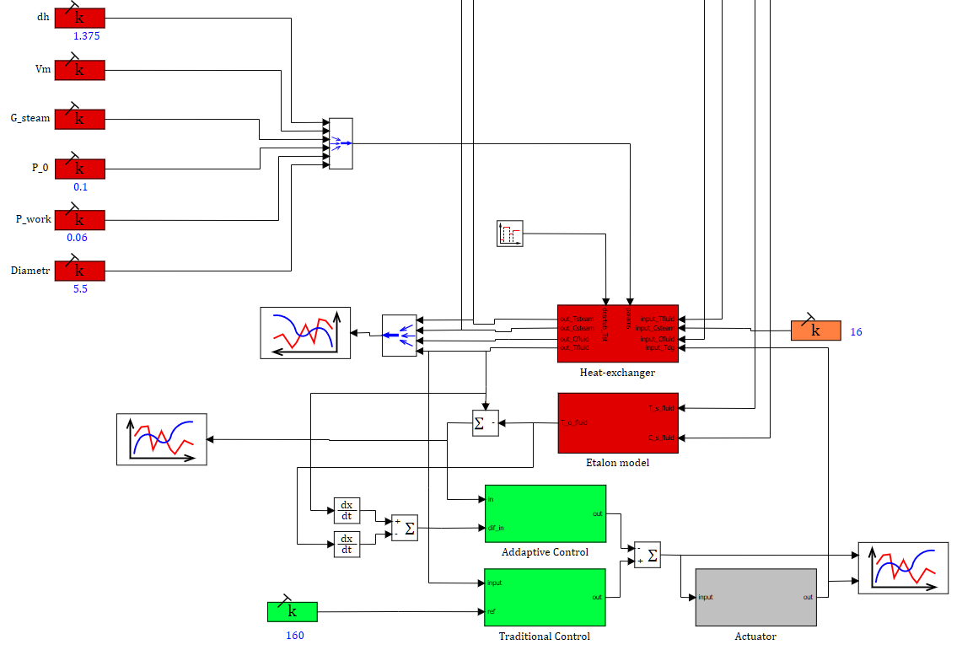
Испаритель (Теплообменник)
Возмущающее воздействие
н.у. концентрации влаги в паре
Эталонная модель
Сигнальная адаптация
Исполнительный механизм (заслонка)
ПИ-регулятор

Slide 4
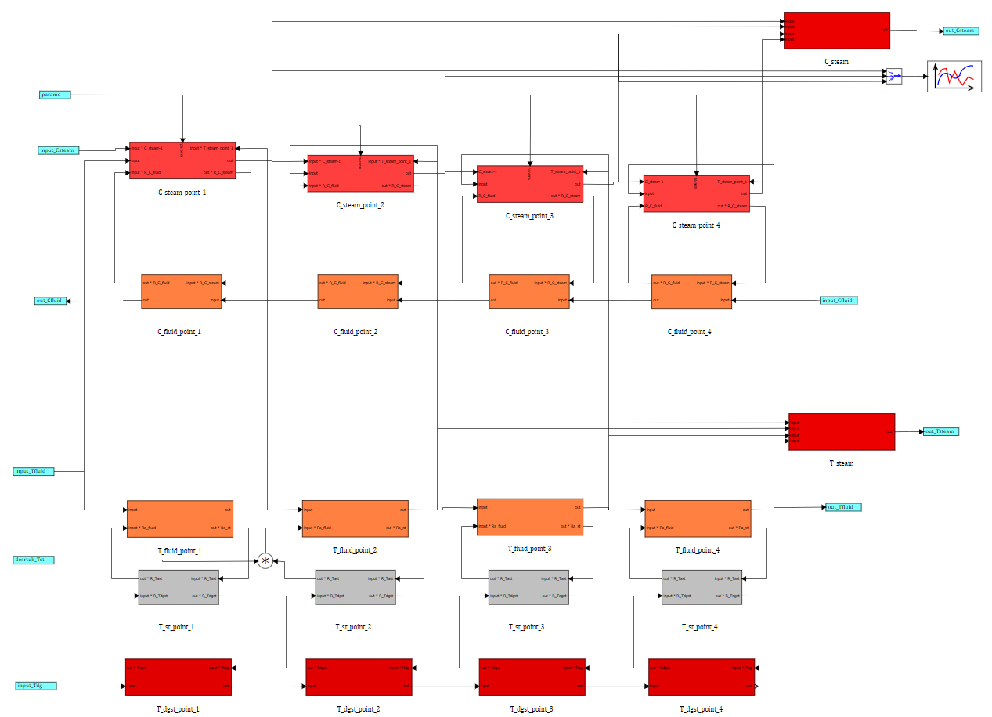
Концентрация влаги в паре
Среднее значение по 4-ём пространственным точкам
Реализация
испарителя
Концентрация влаги в паре
Массообменная фаза
Возмущающее воздействие
Теплообменная фаза
Температура пара = Температура жидкости
Температура жидкости
Температура стенок
Температура дымовых газов

Slide 5
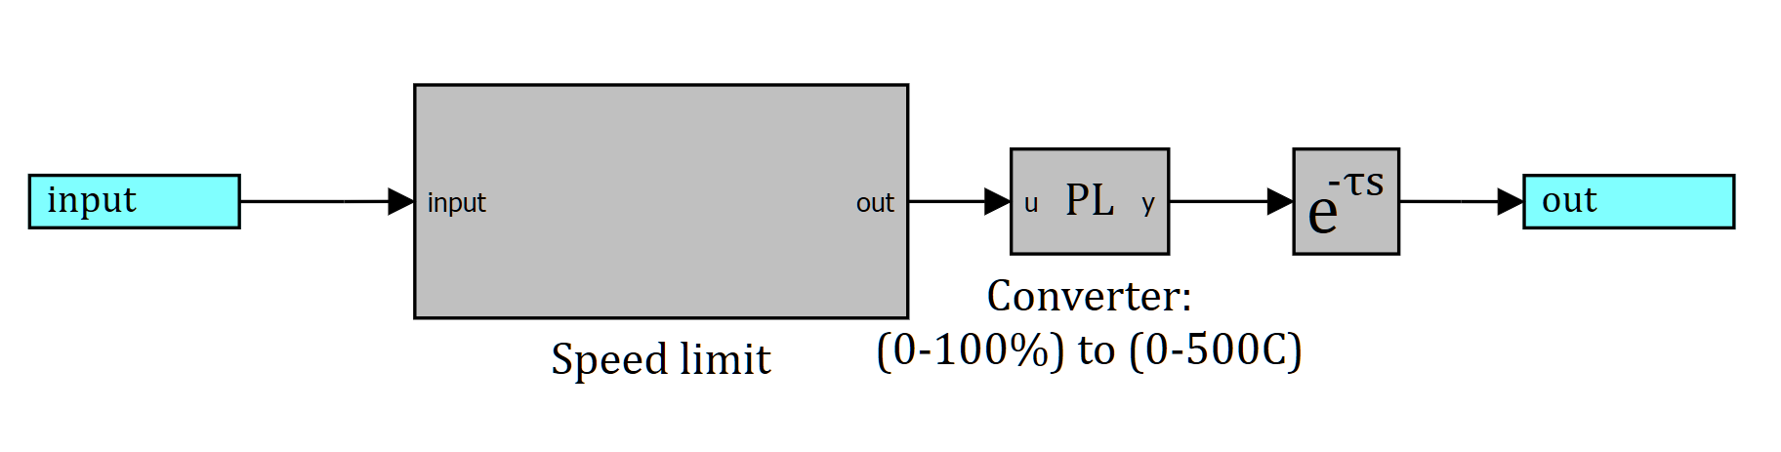
Реализация исполнительного механизма
Реализовано:
ограничение в 5 %/сек. на скорость возрастания температуры;
линейный преобразователь из процентов в градусы с верхним и нижним пределом;
и задержка по времени (1 сек.).

Slide 6
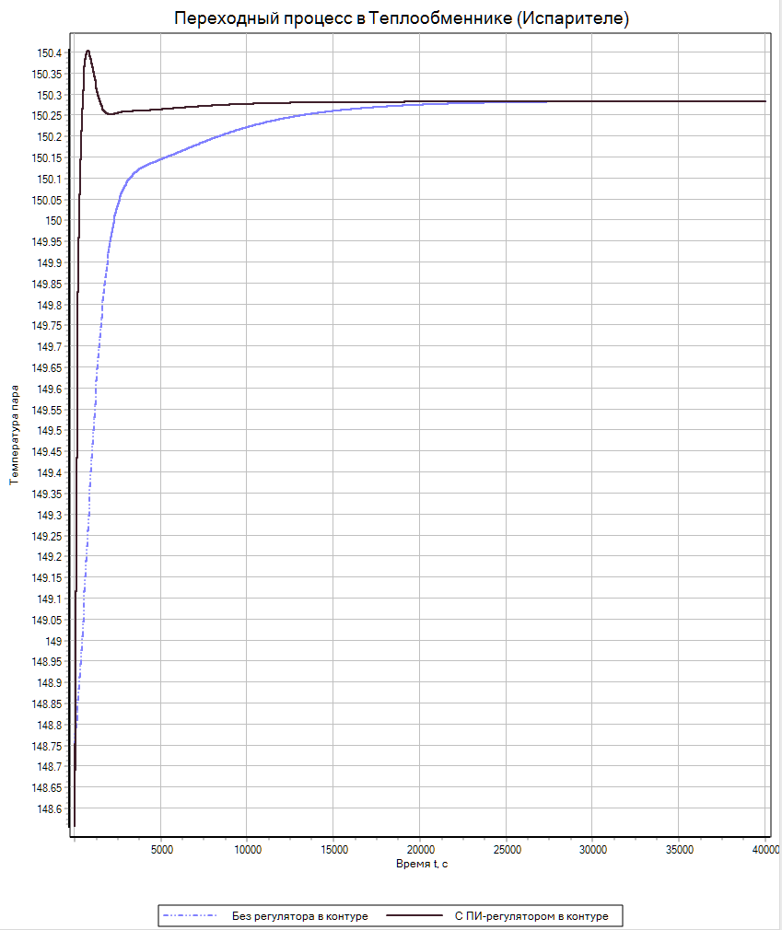
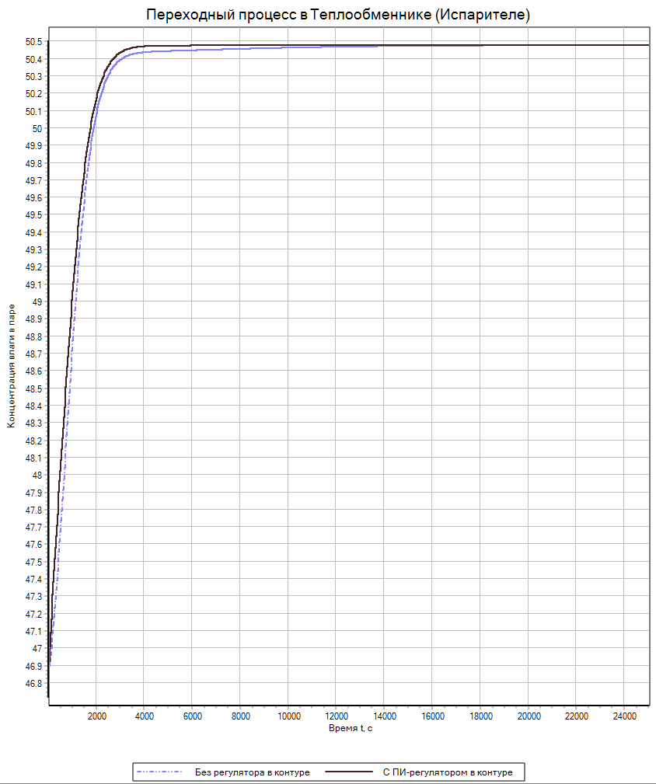
Сравнение тех. процессов с ПИ-регулирование и без него

Slide 7
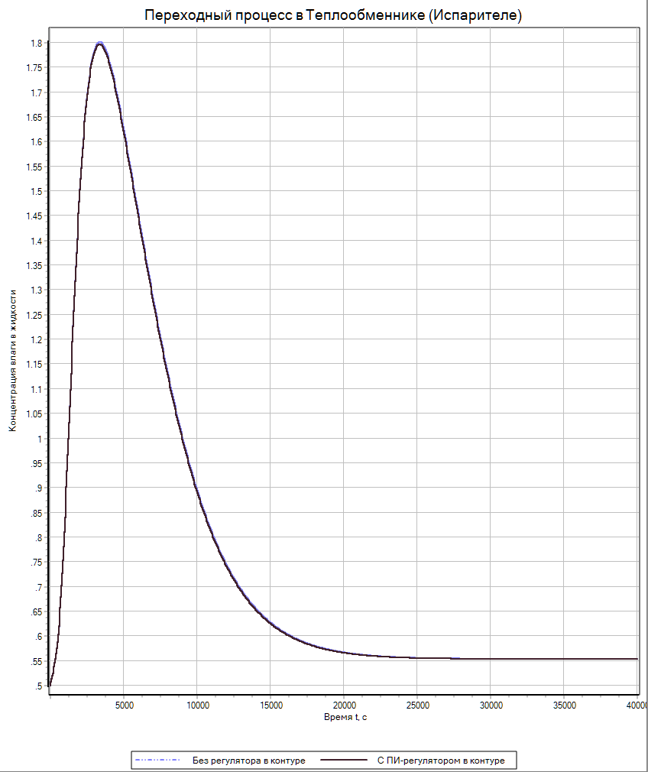
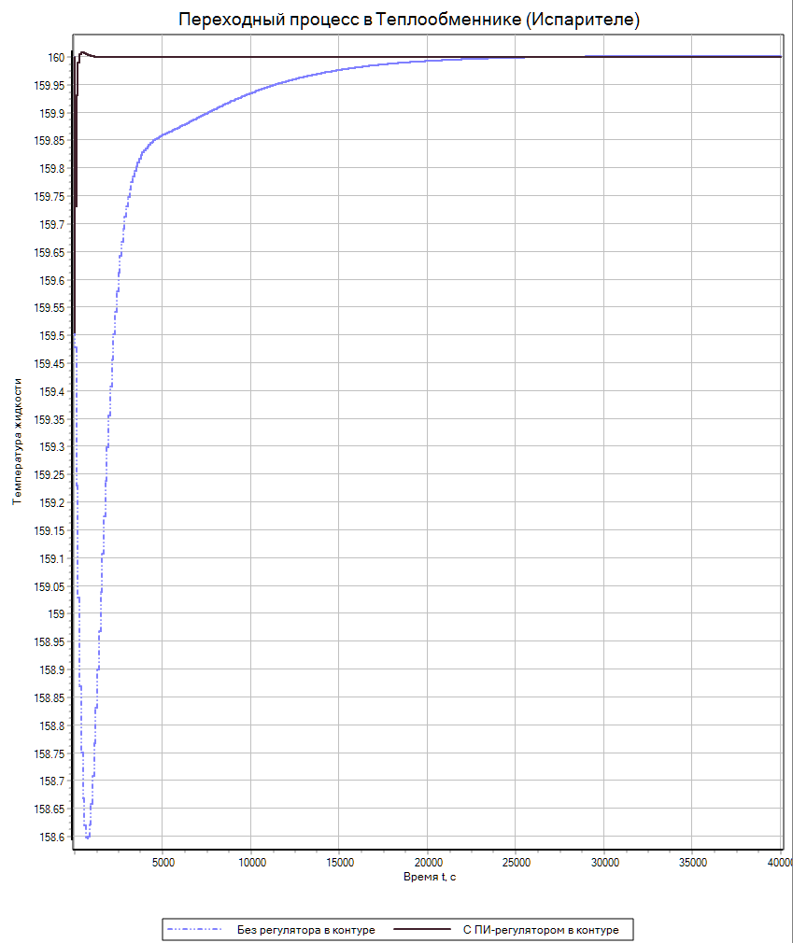

Slide 8
Попытка реализации модального регулирования

Slide 9
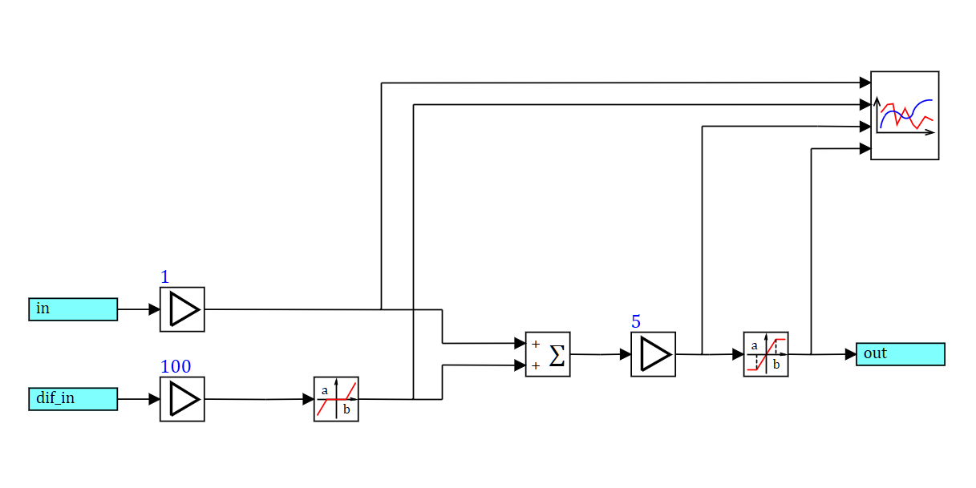
Сигнальная адаптация
Разработка адаптивного регулятора для компенсации внешнего возмущения по температуре стенок, является не целесообразна по причине абсурдности компенсации, которое может привести к ЧП. Если и стоит регулировать данное явление, то только в формате перевода всей системы «АВО-РК-Испаритель» в режим отключения от остальной системы. В связи с этим, единственными внешними возмущениями оказываемыми на систему остаются температура жидкости и концентрация влаги в жидкости в исходной смеси.

Slide 10
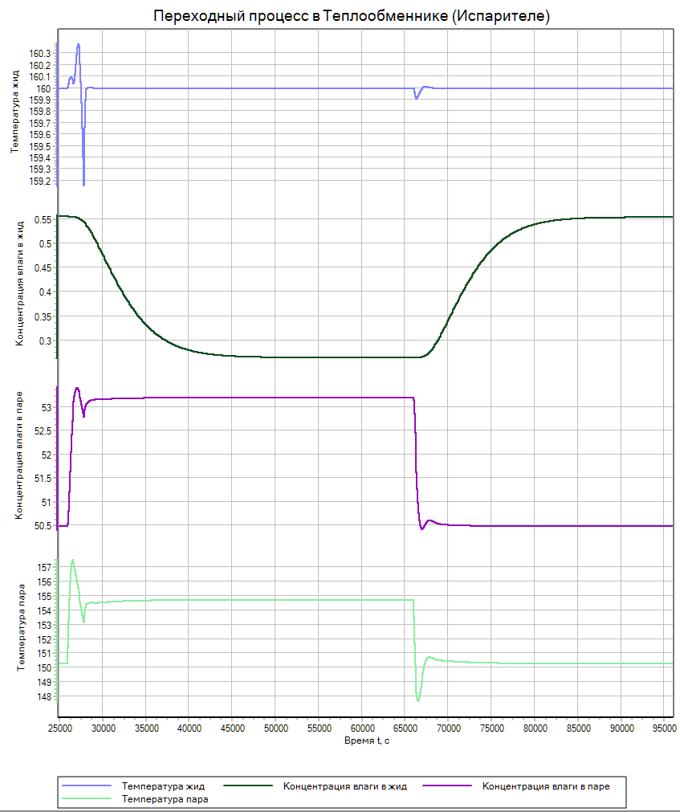
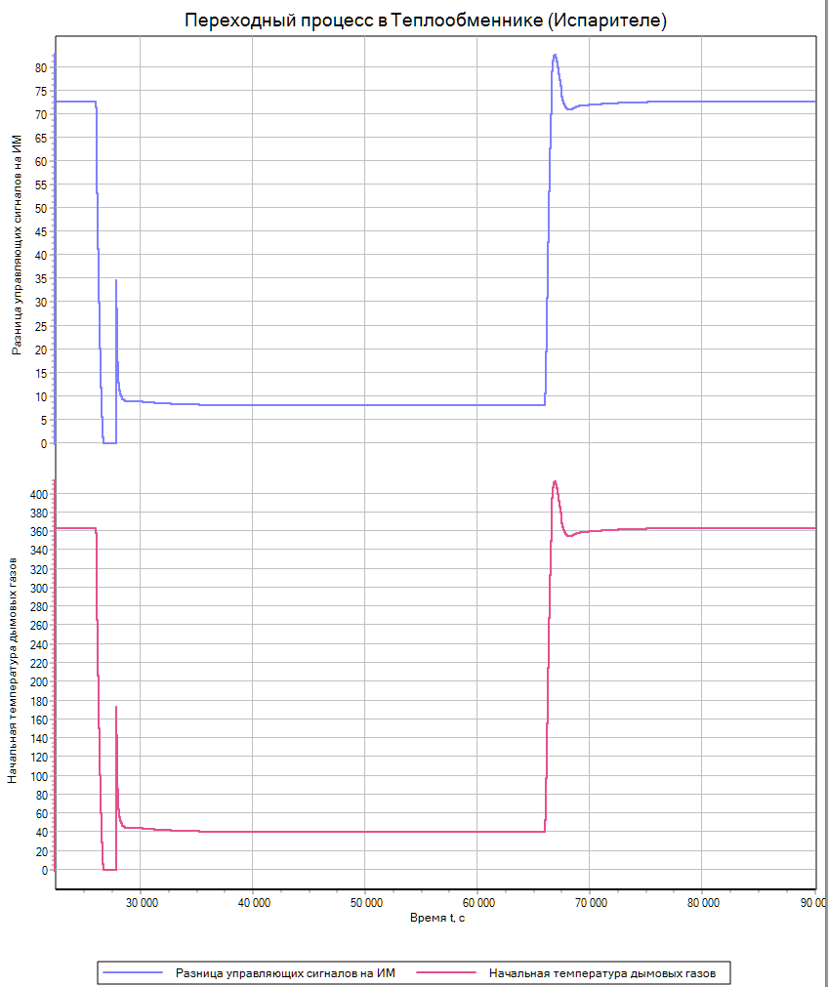
160.0104
160.3777
Возмущение в установившемся режиме по температуре стенок испарителя. Отработка ПИ-регулятора без сигнальной адаптации.
159.1571
159.9098
0.5539
0.2652
53.1982
Регулятор отработал возмущение, но т.к. изменились «свойства» системы, то «теперь» нормальная температура дымовых газов равна 40 градусам, что достаточно нефизично, ведь даже температура огня от спички равна 350 градусам.
Обычно газовые горелки (бутановые) имеют температуру горения газов от 800 до 2000 градусов. Отсюда вопрос: почему система явно настроена на температуру горения газов не больше 550 градусов?
50.4799
Если бы был регулятор не по одной пространственной точки, а по всем четырём, то скорее всего регулирование было бы плавнее...

